Slide 1
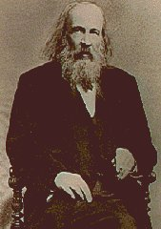
Periodická soustava prvků
Uspořádání prvků v periodické soustavě prvků není náhodné. Chemikové se dlouhou dobu snažili prvky nějak utřídit nebo rozdělit do skupin. Nejvhodnější variantu (uspořádání do tabulky) publikoval v roce 1871
D. I. Mendělejev.

Slide 2
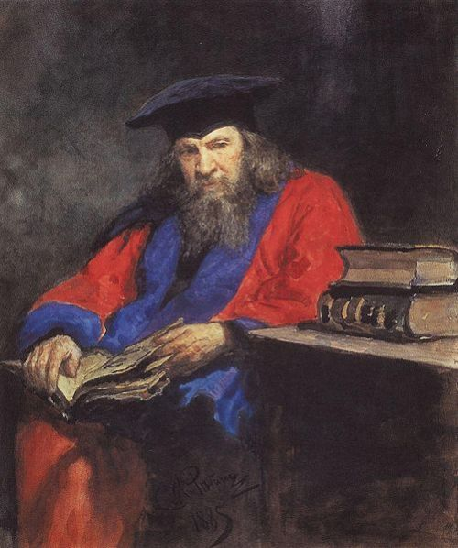
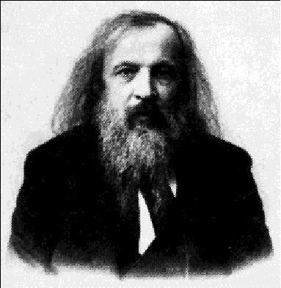
Dmitrij Ivanovič Mendělejev Дмитрий Иванович Менделеев
Portrét D. I. Mendělejeva od I. J. Repina

Slide 3
Prvky jsou uspořádány v periodické soustavě prvků podle rostoucího protonového čísla Z.
Mendělejev seřadil prvky do tabulky podle jejich vlastností. V tabulce vynechal prázdná místa pro prvky, které budou teprve objeveny. Dokonce předpověděl vlastnosti některých tehdy neznámých prvků.

Slide 4
Periodický zákon:
Fyzikální a chemické vlastnosti prvků jsou periodickou funkcí jejich protonového čísla.
(prvky, které jsou v periodické soustavě prvků pod sebou mají podobné vlastnosti )

Slide 5
Každému prvku náleží jedno políčko v periodické soustavě prvků.
Najdeš v něm:
značku prvku
český název prvku
latinský název prvku
protonové číslo
hmotnostní číslo (relativní atomovou hmotnost)
elektronegativitu

Slide 6
U každé značky prvku najdeme :

Slide 7
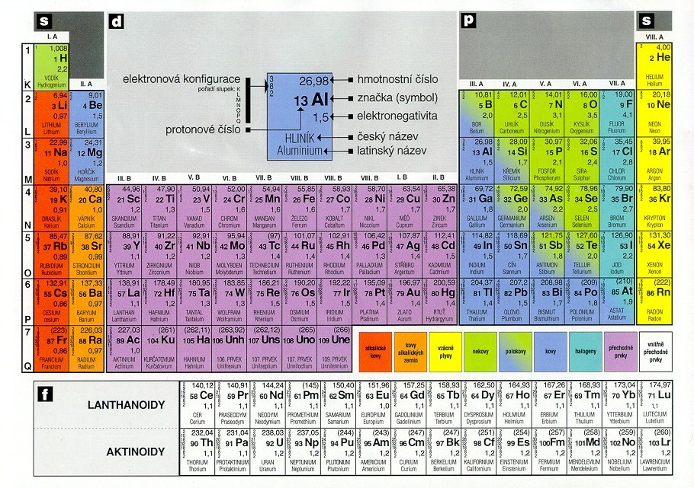

Slide 8
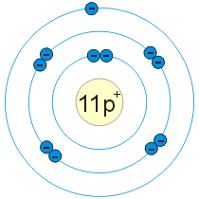
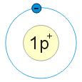
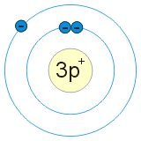
Skupiny
Svislé sloupce prvků v periodické soustavě prvků se nazývají skupiny
Označují se římskou číslicí a velkým písmenem A nebo B.
vodík
lithium
sodík

Slide 9
Číslo skupiny odpovídá počtu valenčních elektronů.
Některé skupiny prvků získaly svoje vlastní názvy:
I.A skupina - alkalické kovy
II.A skupina - kovy alkalických zemin
VI.A skupina - chalkogeny
VII.A skupina - halogeny
VIII.A skupina - vzácné plyny

Slide 10
Periody
Vodorovné řady prvků v periodické soustavě prvků se nazývají periody
Označují se arabskými čísly 1 - 7 nebo velkými písmeny K – Q.
Číslo periody odpovídá počtu elektronových vrstev.

Slide 11
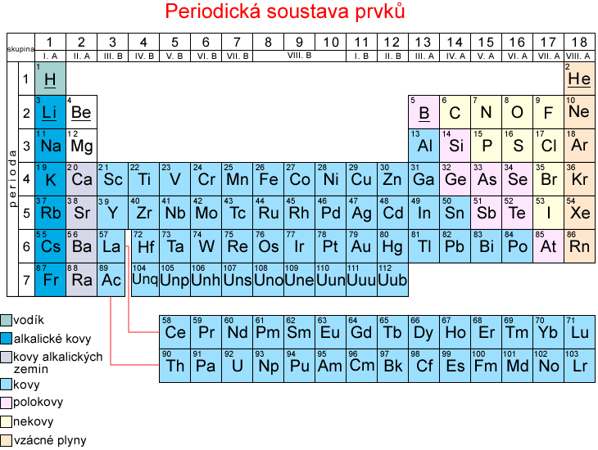

Slide 12
Rozdělení prvků
Většina prvků jsou pevné látky (znázorněny modře)
Pouze 2 prvky jsou za normální teploty a tlaku kapaliny - brom a rtuť (znázorněny žlutě).
Některé prvky jsou za normální teploty a tlaku plyny (znázorněny bíle).
Vzácné plyny tvoří samostatné atomy, které se neslučují v molekuly.
Ostatní plyny (vodík, dusík, kyslík, fluor, chlor) tvoří dvouatomové molekuly H₂, N₂, O₂, F₂ a Cl₂.

Slide 13
Většina prvků (asi 80) jsou kovy
dobře vedou elektrický proud a teplo
při laboratorní teplotě jsou to pevné látky (kromě rtuti) s vysokou teplotou tání
většinou jsou kujné a tažné (můžeme z nich vyrobit např. dráty)

Slide 14
Jen pětina prvků jsou nekovy
kromě uhlíku jsou špatnými elektrickými a tepelnými vodiči
většinou mají nízké teploty tání (jedenáct prvků je plynných, jeden je kapalina)
nelze je tvarovat kováním, protože jsou křehké a snadno se lámou

Slide 15
Některé prvky jsou polokovy
vzhledem připomínají kovy, ale vlastnostmi se podobají více nekovům

